Slide 1


Slide 2


FERIA DE VINCULACIÓN 2026
PLATICA DE RESIDENCIAS PROFESIONALES
Semestre
ENERO-JUNIO 2026
LIC. LAURA GABRIELA QUINTERO CABRERA
Jefa del Depto. Gestión Tecnológica y Vinculación
MTF. ROCIO OSEGUERA CHIÑAS
Jefa de la Oficina de Prácticas y Promoción Profesional
21 DE NOVIEMBRE 2025
FB: Residencias IT Minatitlán Of. Prácticas y Promoción Profesional CORREO: residenciasprofesionales@minatitlan.tecnm.mx

Slide 3

OFICINA DE PRACTICAS Y PROMOCIÓN PROFESIONAL
Residencias Profesionales
Promoción y Difusión de las Residencias Profesionales
Bolsa de Trabajo
Atención de Solicitudes de empresas que requieran residentes y/o becarios.
Atención de dudas vía Facebook y correo electrónico:
FB: Residencias IT Minatitlán Of. Prácticas y Promoción Profesional CORREO: residenciasprofesionales@minatitlan.tecnm.mx

Slide 4
Feria de Vinculación con Empresas
Es un evento que busca fortalecer la relacion entre los estudiantes y las empresas de la region, que permite a los estudiantes conocer las oportunidades laborales y de prácticas profesionales disponibles, también ofrecen la posibilidad de que los estudiantes se queden a laborar en las empresas

Slide 5

¿ Qué es la ?
Residencia Profesional
Es una estrategia educativa de carácter curricular, que permite al estudiante emprender un proyecto teórico-práctico, analítico, reflexivo, crítico y profesional, para resolver un problema especifico de la realidad social y productiva, para fortalecer y aplicar sus competencias profesionales.
FB: Residencias IT Minatitlán Of. Prácticas y Promoción Profesional CORREO: residenciasprofesionales@minatitlan.tecnm.mx

Slide 6
¿Quienes intervienen ?
GESTION TECNOLOGICA Y VINCULACION
OFICINA DE PRACTICAS Y PROMOCION PROFESIONAL – RESIDENCIAS PROFESIONALES
DIVISIÓN DE ESTUDIOS PROFESIONALES
COORDINADORES
DEPARTAMENTOS ACADEMICOS
ACADEMIAS
ASESORES INTERNOS
EMPRESAS
ASESORES EXTERNOS
SERVICIOS ESCOLARES
SECRETARIA DE CARRERA
FB: Residencias IT Minatitlán Of. Prácticas y Promoción Profesional CORREO: residenciasprofesionales@minatitlan.tecnm.mx

Slide 7


NORMATIVIDAD
INDIVIDUAL
GRUPAL
INTERDISCIPLINARIO
El proyecto de residencia profesional podrá realizarse de manera:
Individual, grupal o interdisciplinaria; dependiendo de los requerimientos y las características del proyecto de la empresa, organismo o dependencia.
FB: Residencias IT Minatitlán Of. Prácticas y Promoción Profesional CORREO: residenciasprofesionales@minatitlan.tecnm.mx

Slide 8
Normatividad de las Residencias
Valor Curricular
Cantidad de créditos ¿Cuánto vale?
10 CREDITOS
Duración
Período en el cual se realizarán las residencias profesionales
4 MESES como mínimo y 6 MESES como máximo.
Tiempo
Horas totales por cumplir
500 HORAS mínimo
LA RESIDENCIA PROFESIONAL SE CURSARÁ POR ÚNICA OCASIÓN
FB: Residencias IT Minatitlán Of. Prácticas y Promoción Profesional CORREO: residenciasprofesionales@minatitlan.tecnm.mx

Slide 9



Ámbitos de desarrollo
¿Dónde se pueden Realizar?
La residencia profesional se podrá acreditar mediante la realización de proyectos internos o externos con carácter local, regional, nacional o internacional.
Sector social, productivo, de bienes y servicios.
Innovación y desarrollo tecnológico.
Investigación, Veranos científicos
Diseño y/o construcción de equipos
Evento Nacional de Innovación Tecnológica, etapa Nacional (INNOVATEC)
Proyectos
Proyectos Integradores
Proyecto bajo enfoque del modelo DUAL
FB: Residencias IT Minatitlán Of. Prácticas y Promoción Profesional CORREO: residenciasprofesionales@minatitlan.tecnm.mx

Slide 10
Requisitos para realizar Residencias Profesionales
Tener acreditado el servicio social
Tener acreditado las actividades complementarias
Tener aprobado el 80% de créditos de su plan de estudios.
No contar con ninguna materia en curso especial.
FB: Residencias IT Minatitlán Of. Prácticas y Promoción Profesional CORREO: residenciasprofesionales@minatitlan.tecnm.mx

Slide 11
REQUISITOS PARA REALIZAR LAS RESIDENCIAS PROFESIONALES
PRIMER PASO
° Solicitar la Carta De Presentación interna de Residencias Profesionales a través de la oficina de Practicas y Promoción Profesional – Residencias Profesionales. Mediante un código Q.R.
A partir del 25 de Noviembre 2025 al 09 de Enero 2026
Se canjeará por la Carta de presentación y agradecimiento oficial hasta que división de estudios profesionales nos haga llegar el dictamen donde ya este autorizado su anteproyecto por la academia.
Se les pondrá un aviso vía de Facebook, para que pasen a la mesa de residencias profesionales para que generen
la carta de presentación y agradecimiento mediante un código Q.R.
¿DÓNDE SE DEBE SOLICITAR?
En oficina de Practicas y Promoción Profesional – Residencias Profesionales
Datos para la CARTA DE PRESENTACION:
Nombre de la persona a quien va dirigida (Lic. Ing. MC. Dr. C. )
Nombre del Puesto.
Nombre de la Empresa.
Datos de alumno.( Nombre, No. De control, Carrera ).
Nombre del Proyecto autorizado por la academia.
NOTA: Deben contar con su seguro facultativo ( IMSS ), verificar en el Depto. de Servicios Escolares, la empresa se los puede requerir.
FB: Residencias IT Minatitlán Of. Prácticas y Promoción Profesional CORREO: residenciasprofesionales@minatitlan.tecnm.mx

Slide 12

Carta de
Presentación Interna
Formato hoja membretada de la carta
Folio unitario de carta
Sin datos
Nombre del Proyecto Pendiente
Datos del residente
Sello Gestión Tecnológica
y Vinculación
Nombre y Firma, Jefa Gestión Tecnológica y Vinculación

Slide 13
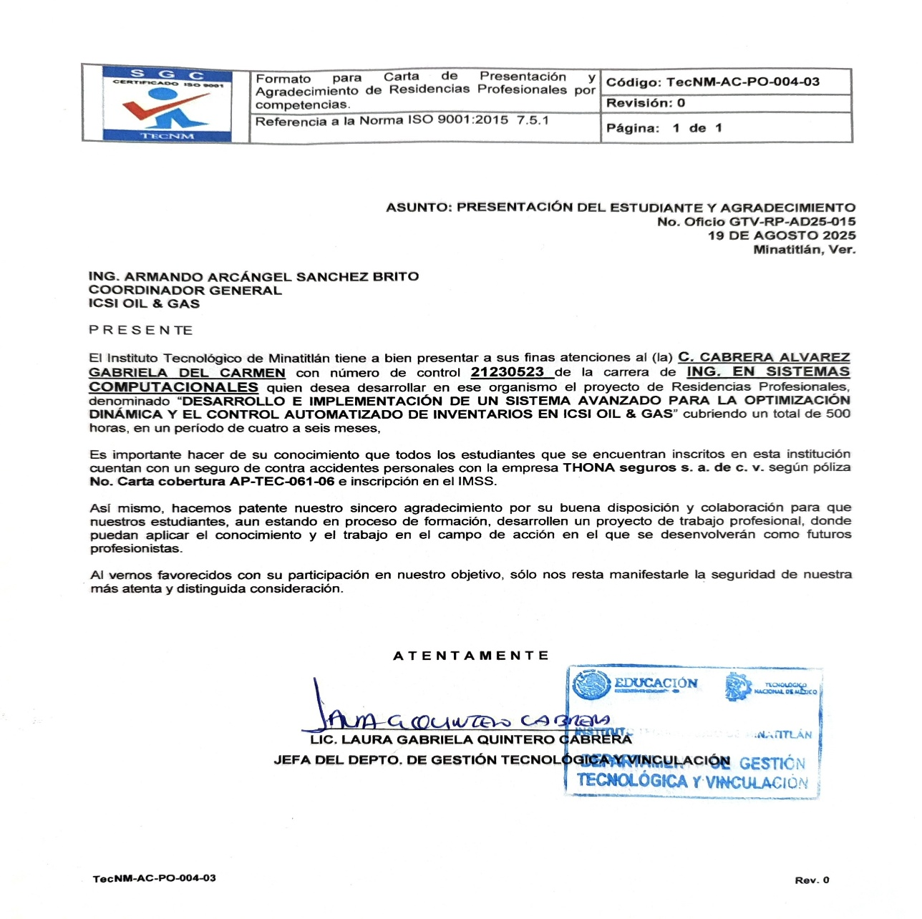
Carta de
Presentación Oficial
Formato de la carta, con código y referencias de calidad
Folio unitario de carta
Datos de la empresa
Nombre del Proyecto
Datos del residente
Solo se agregan:
-Datos de la empresa
-Datos del residente
-Póliza de aseguradora
Seguro contra accidentes, IMSS
Nombre y Firma, Jefa Gestión Tecnológica y Vinculación
*NO se puede modificar el texto general
Sello Gestión Tecnológica
y Vinculación
Formato de uso Exclusivo de of. Residencias Profesionales del ITMinatitlán
FB: Residencias IT Minatitlán Of. Prácticas y Promoción Profesional CORREO: residenciasprofesionales@minatitlan.tecnm.mx

Slide 14
Requisitos para realizar las Residencias Profesionales
SEGUNDO PASO
Solicitar en la empresa la Carta De Aceptación
DATOS DE LA CARTA DE ACEPTACIÓN:
Dirigida: Lic. Laura Gabriela Quintero Cabrera
Puesto: Jefa de departamento de Gestión Tecnológica y Vinculación
Institución: Tecnológico Nacional de México campus Minatitlán
Datos del alumno ( Nombre, No. De control, Carrera ).
Nombre del Asesor externo (Lic. Ing. MC. Dr. C. )
Correo del asesor externo
Teléfono del asesor externo
Nombre del Proyecto
Periodo de realización ( 4 a 6 meses )
Fecha de inicio y fecha de terminación ( día, mes, año, fechas exactas )
Horario (mínimo 4 horas diarias ) cubriendo un mínimo de 500 horas totales
Días de la semana de realización de residencias (mínimo 5 días, Lunes a Viernes)
Nombre (Lic. Ing. MC. Dr. C. ) del Gerente, Director, Presidente, Responsable de la empresa, su Cargo y Firma
En hoja membretada de la empresa con razón social, Logotipo, RFC, Domicilio, Teléfono, Correo electrónico, sello de la empresa
FB: Residencias IT Minatitlán Of. Prácticas y Promoción Profesional CORREO: residenciasprofesionales@minatitlan.tecnm.mx

Slide 15
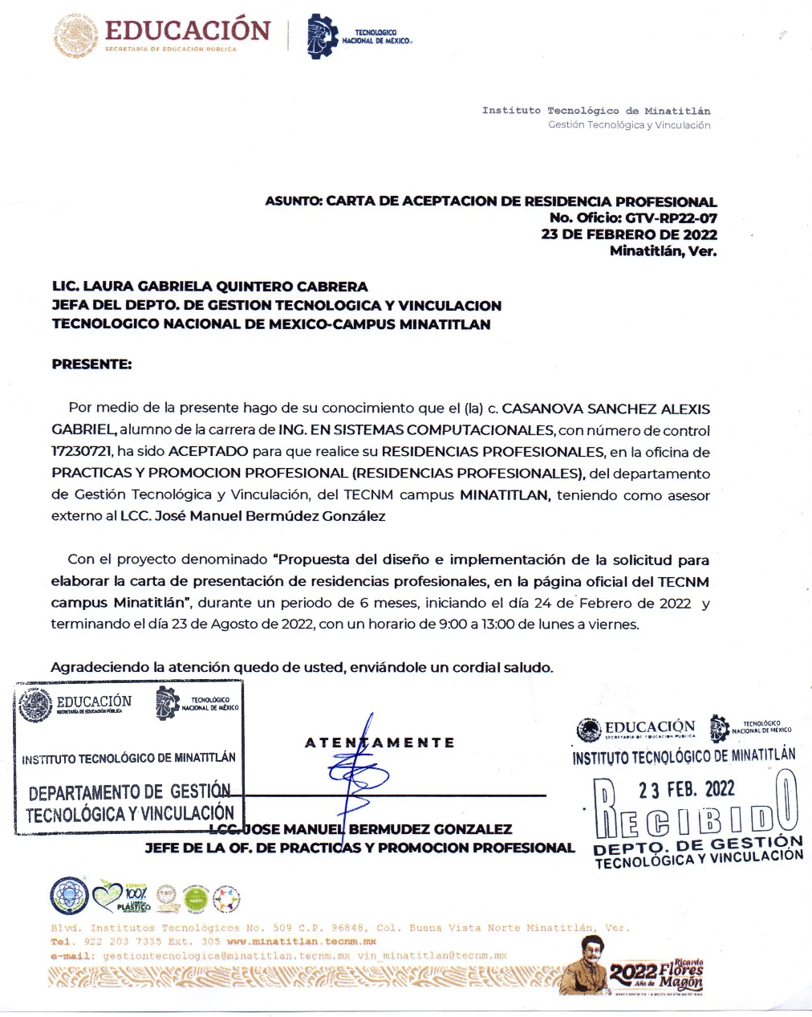
Membrete, Logotipo, razón social de la empresa
Datos y folio de la empresa
Carta de
Aceptación
Datos del residente
(Nombre completo, número de control y carrera)
Datos de Gestión Tecnológica y Vinculación, TECNM – Campus Minatitlán
Datos del asesor externo
(Nombre, cargo, correo electrónico y número telefónico)
Nombre y Firma, Gerente, Director, Presidente u otro de la empresa
Se revisa y analiza que tenga todos los datos para poder sellar
Cubriendo un total de 500 hrs.
Nombre del proyecto, periodo y duración de realización
Sello de la empresa
Sello recibido por of. Residencias
Información de la empresa
FB: Residencias IT Minatitlán Of. Prácticas y Promoción Profesional CORREO: residenciasprofesionales@minatitlan.tecnm.mx

Slide 16
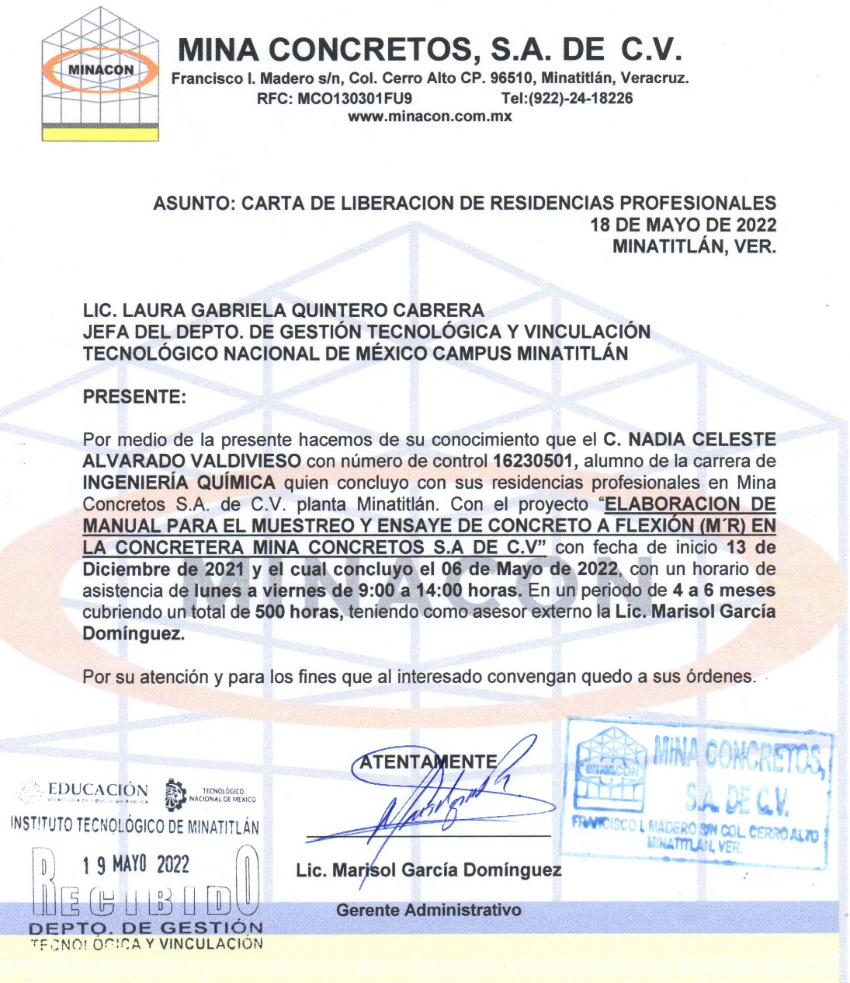
Carta de
Liberación
Información de la empresa
Membrete, Logotipo, razón social de la empresa
Datos: asunto, folio, fecha, etc. de la empresa
Datos de Gestión Tecnológica y Vinculación, TECNM – Campus Minatitlán
Datos del residente, proyecto, asesor externo, periodo y duración de realización
Nombre y Firma, gerente, director, presidente u otro de la empresa
Se revisa y analiza que tenga todos los datos para poder sellar
Sello de recibido por of. Residencias Profesionales
Sello de la empresa
FB: Residencias IT Minatitlán Of. Prácticas y Promoción Profesional CORREO: residenciasprofesionales@minatitlan.tecnm.mx

Slide 17

Carta de
Solicitud Anuencia
Membrete, Logotipo, del ITMinatitlán
Datos: folio unitario de la carta, fecha y asunto
Si, la empresa les pide un oficio del ITMina
Datos de la empresa
Datos del residente, proyecto, asesor externo, periodo y duración de realización
Deberán presentar carta de liberación con sello de Residencias
Sello of. Residencias o GTyV
Nombre y Firma, jefa del depto. de Gestión Tecnológica y Vinculación, TECNM – Campus Minatitlán
FB: Residencias IT Minatitlán Of. Prácticas y Promoción Profesional CORREO: residenciasprofesionales@minatitlan.tecnm.mx

Slide 18
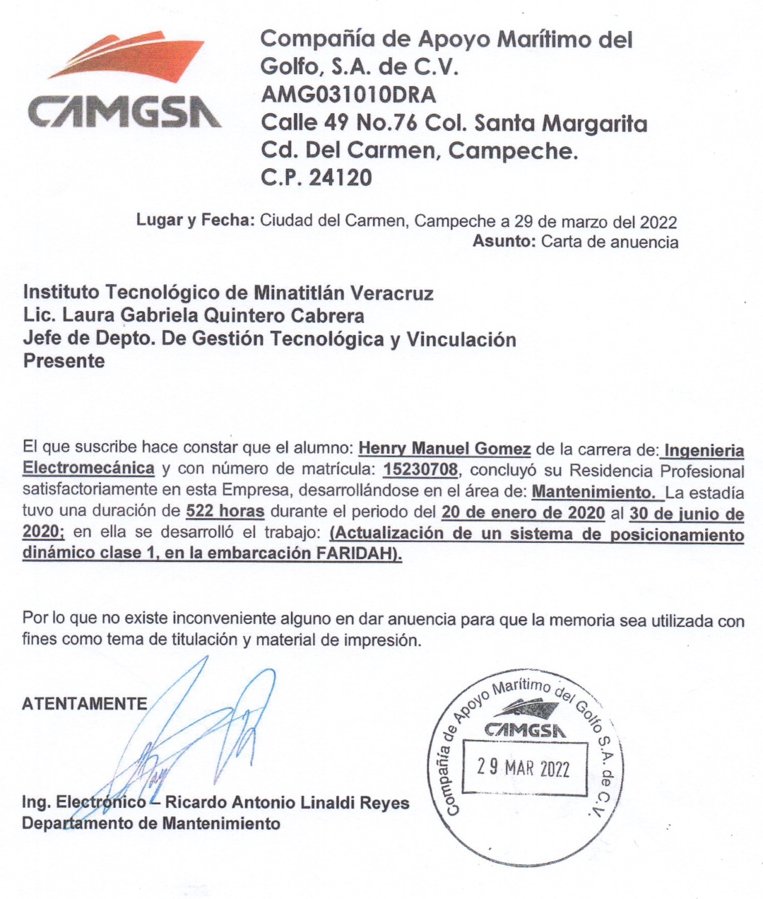
Carta de
Autorización Anuencia
Membrete, Logotipo, razón social de la empresa
Información de la empresa
Datos , folio, fecha, asunto etc. de la empresa
Datos de Gestión Tecnológica y Vinculación, TECNM – Campus Minatitlán
Datos del residente, proyecto, asesor externo, periodo y duración de realización
Deberán presentar 2 originales
Nombre y Firma, gerente, director, presidente u otro de la empresa
Sello de la empresa
FB: Residencias IT Minatitlán Of. Prácticas y Promoción Profesional CORREO: residenciasprofesionales@minatitlan.tecnm.mx

Slide 19
Terminación de Residencias
Se considera una residencia profesional concluida cuando el residente entrega la documentación requerida a las siguientes instancias:
Oficina de Practicas y Promoción Profesional
División de Estudios Profesionales
Departamento Académico
Documentación a entregar:
Oficina de Prácticas y Promoción Profesional – Residencias Profesionales:
Liberación de Residencias Profesionales ( Original, emitida por la empresa y dirigida a la Lic. Laura Gabriela Quintero Cabrera Jefa del departamento de Gestión Tecnológica y Vinculación.)
FB: Residencias IT Minatitlán Of. Prácticas y Promoción Profesional CORREO: residenciasprofesionales@minatitlan.tecnm.mx

Slide 20





Recepción de Cartas
+
+
+
+
* Cuando entreguen una carta deberán presentar cartas anteriores con sello de recibo en of. de residencias
FB: Residencias IT Minatitlán Of. Prácticas y Promoción Profesional CORREO: residenciasprofesionales@minatitlan.tecnm.mx

Slide 21





Documentos a solicitar y entregar en Of. Residencias
CARTAS:
* PRESENTACIÓN Y AGRADECIMIENTO código TecNM-AC-PO-004-03 (Residencias Profesionales)
* ACEPTACION DE RESIDENCIA formato libre, contar con datos correctos (revisión y sellado)
* LIBERACION DE RESIDENCIA formato libre, contar con datos correctos (revisión y sellado)
* SOLICITUD DE ANUENCIA (Residencias Profesionales)
* AUTORIZACION DE ANUENCIA formato libre, contar con datos correctos (no requiere sello de of. residencias)
Recepción de Cartas
+
+
+
+
Horario de atención
Lunes 10:00 am- 6:00 pm.
Martes a Viernes 10:00am-5:00 pm.
FB: Residencias IT Minatitlán Of. Prácticas y Promoción Profesional CORREO: residenciasprofesionales@minatitlan.tecnm.mx

Slide 22


Slide 23


Slide 24
Recomendaciones
*Seleccionar y Verificar que la empresa sea legal, antecedentes con anteriores residentes.
*Acordar con la empresa ser aceptado como residentes
*Proporcionar los datos correctos – De lo contrario se atrasa la carta de presentación.
*Residencias dentro del ITMinatitlán, la carta de Presentación se dirige al jefe de departamento, no al docente o asesor interno.
*No solicitar la carta de presentación hacia mitad o fin de semestre, el periodo de realización podría caer en el siguiente semestre.
*Las fechas de la carta de presentación y aceptación son cronológicas.
*Si se les pide una corrección, solicítenlo a la empresa, no alteren la carta (borrar, cortar, pegar, modificar, etc.- castigo penal).
*Cambio de nombre de anteproyecto parcial o total, requiere de nueva carta de aceptación y sello of. Residencias Profesionales.
*Siempre verificar que los datos de las cartas de Aceptación, Liberación y Anuencia estén correctos, evitará un retraso en el proceso de titulación.
FB: Residencias IT Minatitlán Of. Prácticas y Promoción Profesional CORREO: residenciasprofesionales@minatitlan.tecnm.mx

Slide 25
Recomendaciones
*Residencias en PEMEX zona Sur, solo mediante convocatoria publicada por Residencias ITMinatitlán.
*Seleccionar bien a la empresa, se generará una sola carta de presentación.
*Residencias Profesionales fuera de la zona – No tener materias por cursar, todo tramite de manera presencial.
*Cuidar el Respeto y comportamiento en las residencias – son la imagen del ITM, de su carrera y de ustedes mismos.
*Si la empresa cancela el proyecto, se declara en quiebra u otro (sujeto a validación) , se verá la manera de que puedan hacerlas
en otra empresa. siempre y cuando traigan un documento que avale la cancelación o cambio de empresa.
*Corrección de cartas de presentación – solicitan la corrección NO es una nueva carta.
*Prorrogas – Con coordinadores, verán el caso con comité Académico
*Es obligatorio entregar todos las cartas, forman parte del proceso, necesarias para poder graduarse, obligatorio para titularse.
FB: Residencias IT Minatitlán Of. Prácticas y Promoción Profesional CORREO: residenciasprofesionales@minatitlan.tecnm.mx

Slide 26


Medios de Contacto
JEFA DEL DEPTO DE GESTION TECNOLOGICA Y VINCULACIÓN
LIC. LAURA GABRIELA QUINTERO CABRERA
gestiontecnologica@minatitlan.tecnm.mx
NUMERO TELEFÓNICO : 9222027335 EXT 305
JEFA DE OFICINA DE PRACTICAS Y PROMOCION PROFESIONAL
MTF. ROCIO OSEGUERA CHIÑAS
residenciasprofesionales@minatitlan.tecnm.mx
NUMERO TELEFÓNICO : 9222027335 EXT 304
FB: Residencias IT Minatitlán Of. Prácticas y Promoción Profesional CORREO: residenciasprofesionales@minatitlan.tecnm.mx

Slide 27











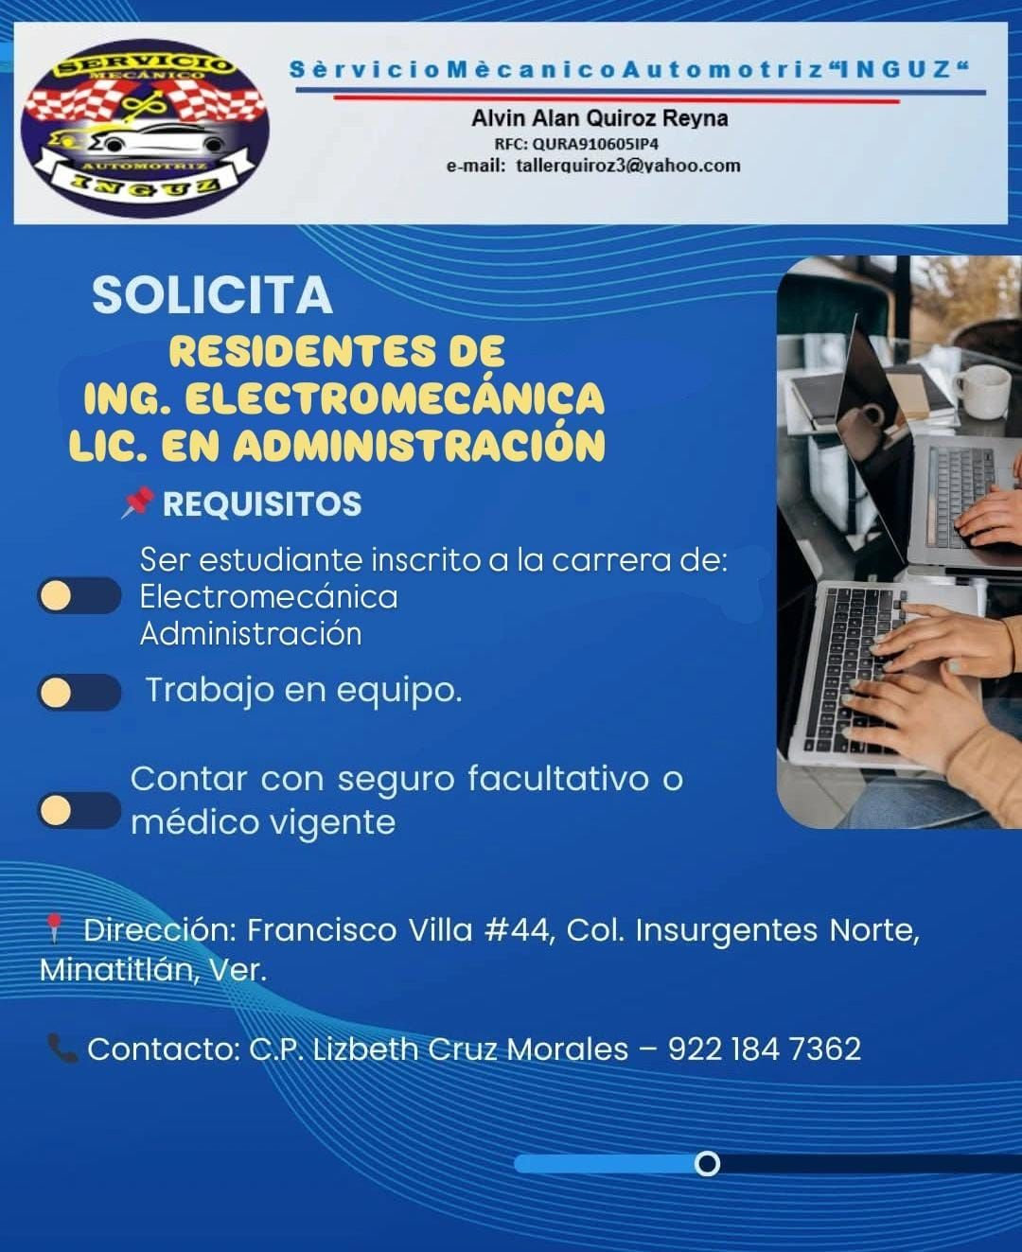





VACANTES PARA RESIDENCIAS PROFESIONALES
FB: Residencias IT Minatitlán Of. Prácticas y Promoción Profesional CORREO: residenciasprofesionales@minatitlan.tecnm.mx

Slide 28

Nombre de la empresa: CAS Capacitación y Adiestramiento
Nombre de la Persona de Contacto: Martha Hernández Garmendia Correo electrónico: casmexsur@gmail.com
Número Telefónico: 9212707776
Instituto Tecnológico 3, 7 de Mayo, 96340 Minatitlán, Ver.
Nro. | Nombre del proyecto | Carrera | Nro. De alumnos | Sexo | Apoyo económico | Perfil del candidato
1 | "Propuesta propia" | Ing. Industrial Lic. en Administración Ing. En Gestión Empresarial | 2 | Indistinto | N/A | -Contar con seguro Facultativo - Radica en Minatitlán o zonas aledañas - Disponibilidad de horario - Manejo básico de paquetería Office - Uso de plataforma de diseño - Manejo de redes sociales
2 | "Propuesta propia" | Ing. Sistemas Computacionales | 1 | Indistinto | N/A | - Contar con seguro Facultativo - Radica en Minatitlán o zonas aledañas - Disponibilidad de horario - Manejo básico de paquetería Office - Uso de plataforma de diseño -Manejo de redes sociales

Slide 29
Nro. | Nombre del proyecto | Carrera | Nro. De alumnos | Sexo | Apoyo económico | Perfil del candidato
3 | "Propuesta propia" | Ing. Químico | 1 | Indistinto | N/A | - Contar con seguro Facultativo - Radica en Minatitlán o zonas aledañas - Disponibilidad de horario - Manejo básico de paquetería Office - Uso de plataforma de diseño - Manejo de redes sociales
Requisitos adicionales y/o comentarios
Habilidades deseable comunicación efectiva, trabajo en equipo, adaptabilidad y responsabilidad.

Slide 30
Nombre de la empresa: CSC CAPACITACION MEXICO
Nombre de la Persona de Contacto: Lic. Lilian Gisel Contreras Morales
Correo electrónico: admin@csccapacitacion.com
Número Telefónico: 922 212 3196
Triangulo Norte Tecnológico, Nueva Mina, 96734, Minatitlán, Veracruz
Nro. | Nombre del proyecto | Carrera | Nro. De alumnos | Sexo | Apoyo económico | Perfil del candidato
1 | PROYECTO LIBRE | Ing. Industrial – Ing. En Sistemas Computacionales | 2 | Femenino Y Masculino | No | Disponibilidad de horario: Turno matutino No hay promedio mínimo Habilidades: Proactivo(a) Trabajo en equipo Buena comunicación Manejo de paquetería básica. Documentación: Comprobante de estudios CURP INE Seguro social
2 | PROYECTO LIBRE | Ing. En gestión Empresarial Lic. En Administración | 2 | Femenino | No

Slide 31
Nombre de la empresa: Innophos Fosfatados De México
Nombre de la Persona de Contacto: Rosa Luz Alegria Pascual
Correo electrónico: Rosa.Alegria@innophos.com Reclutamiento@innophos.com
Número Telefónico: 921 211 55 53
Complejo Industrial de Pajaritos
Coatzacoalcos, Veracruz
Nro. | Nombre del proyecto | Carrera | Nro. De alumnos | Sexo | Apoyo económico | Perfil del candidato
1 | Proyectos de Mejora Continua | Ingeniería Química Industrial con especialidad en Calidad/Productividad. | 3 | Indistinto | $5,302.00 | -- Conocimientos en Mejora Continua: Fundamentos de Lean Manufacturing / Mejora Continua, Herramientas de análisis de procesos, conocimientos en ISO 9001 y/o sistemas de gestión de calidad (deseable). Manejo de Office Escritura de trabajos o proyectos - Uso de AutoCAD. - inglés intermedio

Slide 32
Nro. | Nombre del proyecto | Carrera | Nro. De alumnos | Sexo | Apoyo económico | Perfil del candidato
2 | Proyectos del depto. de Recursos Humanos | Ingeniería en Gestión Empresarial o Industrial | 1 | Indistinto | $5,302.00 | - Manejo De Windows y Office. - Conocimientos en proyectos de Mejora continua. -Manejo de herramientas digitales y Office. - inglés intermedio.
3 | Proyectos del depto. de mantenimiento. | Ingeniería Mecánica o electromecánica. | 4 | Indistinto | $5,302.00 | Conocimientos en: mecánica rotativa, dinámica y estática, mantenimiento preventivo y correctivo, equipos mecánicos (bombas, compresores, intercambiadores, válvulas, tuberías), Interpretación de planos mecánicos y diagramas P&ID. - inglés nivel A2 - Manejo de AutoCAD, Solidworks -Manejo de herramientas digitales y Office. -inglés intermedio.

Slide 33
Nro. | Nombre del proyecto | Carrera | Nro. De alumnos | Sexo | Apoyo económico | Perfil del candidato
4 | Proyectos de EHS | Ingeniería Química o Industrial. | 1 | Indistinto | $5,302.00 | - Conocimiento de normas de Seguridad, higiene, procesos, y Salud en el Trabajo (STPS) - Diseño de formularios digitales (Microsoft Forms, PDF rellenables, Power Apps) - Conocimientos básicos de bases de datos y validación en Excel. - inglés técnico
Requisitos adicionales y/o comentarios:
Indispensable: Promedio general mínimo de 90, ser estudiante activo a partir de 7.º semestre y con un año académico disponible antes de concluir la carrera.

Slide 34
Nombre de la empresa: Grupo GC Industrial
Nombre de la Persona de Contacto: Ricardo Agustín Garrido Cruz
Correo electrónico: Administracion@GrupoGCIndustrial.com.mx
Número Telefónico: 9221780156
Colonia Sebastián Guzmán Calle 9
Nro. | Nombre del proyecto | Carrera | Nro. De alumnos | Sexo | Apoyo económico | Perfil del candidato
1 | "Propuesta propia" | Licenciatura En Administración | 1 | Indistinto | $1,000 semanal | -Conocimiento básico de paquetería office. -Conocimiento básico de contabilidad.
2 | "Propuesta propia" | Ingeniería Ambiental | 1 | Indistinto | $1,000 semanal | -Conocimiento básico de paquetería office. -Interés en desarrollar experiencia en el sector ambiental y contribuir al trabajo de consultoría de proyectos multidisciplinarios.
Requisitos adicionales y/o comentarios
Ser parte referente de una empresa del giro Industrial con impacto nacional. Capacitación continua. Ambiente dinámico con oportunidades de crecimiento profesional.

Slide 35
Nombre de la empresa: PROYECTOS INTEGRALES Y TECNOLOGÍA Nombre de la Persona de Contacto:
ING. YUDEISY MARIBEL HERNÁNDEZ GUZMÁN
Correo electrónico: Pytec.adm@gmail.com
Número Telefónico: 921-109-87-78
Miguel Ángel de Quevedo #504, col. Centro
Nro. | Nombre del proyecto | Carrera | Nro. De alumnos | Sexo | Apoyo económico | Perfil del candidato
1 | Desarrollo de sistema de control de accesos para planta industrial. | Ing. En Sistemas Computacionales | 2 | Indistinto | Ofrecemos gastos de transporte y alimentos | -Responsable -Trabajo en equipo -Flexibilidad -Iniciativa -Resolución problemas de -Buen gestor del tiempo

Slide 36
Nro. | Nombre del proyecto | Carrera | Nro. De alumnos | Sexo | Apoyo económico | Perfil del candidato
2 | Mejora y actualización del proceso de ahorro de recursos en la empresa Proyectos Integrales y Tecnología. | Licenciatura en Administración | 1 | Indistinto | Ofrecemos gastos de transporte y alimentos | -Proactivo -Organizado -Honesto -Responsable -Confiable -Trabajo en equipo -Tener flexibilidad para el aprendizaje -Liderazgo.
3 | Diseño de un modelo de planificación y control de la producción en la empresa Proyectos Integrales Tecnología. | Ing. Industrial | 1 | Indistinto | Ofrecemos gastos de transporte y alimentos | -Proactivo -Organizado -Honesto -Responsable -Confiable -Trabajo en equipo -Tener flexibilidad para el aprendizaje -Liderazgo -Resolución de problemas -Creatividad e Innovación -Gestión del tiempo
Requisitos adicionales y/o comentarios
Los proyectos son opcionales, el alumno al estar más cerca de la empresa podrá observar las necesidades actuales y proponer los proyectos que considere factible.

Slide 37

Nombre de la empresa: Emprende, Asesoría, Ambiental, Capacitación y Servicios S.C.
Nombre de la Persona de Contacto: Ing. Jaime Armendáriz Cisneros
Correo electrónico: gerente@emprendeasesoria.com.mx
Número Telefónico:9222257940 - 9221409720
Calle Reynosa 9, Colonia Nueva Tacoteno, Minatitlán, Ver
Nro. | Nombre del proyecto | Carrera | Nro. De alumnos | Sexo | Apoyo económico | Perfil del candidato
1 | Programa de gestión ambiental y cumplimiento técnico | Ing. Ambiental | 2 | Indistinto | No | Estamos buscando a un estudiante de últimos semestres de Ingeniería Ambiental o carrera afín, interesado en la gestión regulatoria y trámites ambientales. El candidato ideal tendrá ganas de aprender sobre normatividad (como ASEA o SEMARNAT) y apoyar en proyectos prácticos de cumplimiento técnico.
Requisitos adicionales y/o comentarios
Se solicita que la o el residente, tenga laptop.

Slide 38
Nombre de la empresa: Grúas Villarreal
Nombre de la Persona de Contacto: Mónica Garrido
Correo electrónico: reclutamiento@gruasvillarreal.com.mx
Número Telefónico: 9222822578
COSOLEACAQUE, VERACRUZ
Nro. | Nombre del proyecto | Carrera | Nro. De alumnos | Sexo | Apoyo económico | Perfil del candidato
1 | "Propuesta propia" | Ingeniera industrial o afín | 1 | Indistinto | SI | Administrativo con conocimiento en normas STPS
2 | "Propuesta propia" | Electromecánica/mecánica/mecánica automotriz/Mecatrónico/o alguna carrera a fin | 1 | Masculino | SI | Interés en aprender sobre gestión de inventarios, procesos logísticos, algun conocimiento en refacciones y operación de almacén. Se valorará el manejo básico de Excel y una actitud proactiva.

Slide 39

Nombre de la empresa: SERVICIOS DE RESCATE Y MANTENIMIENTO
Nombre de la Persona de Contacto: ING DAVID CRUZ MENDOZA
Correo electrónico: SEVMANTENIMIENTO@OUTLOOK.COM
Número Telefónico: 9212060099
ÁLVARO OBREGÓN 920. COATZACOALCOS, VERACRUZ
Nro. | Nombre del proyecto | Carrera | Nro. De alumnos | Sexo | Apoyo económico | Perfil del candidato
1 | IMPLEMENTACION DE NOM-001-STPS-2008 | ING INDUSTRIAL | 2 | AMBOS | $2,500 MENSUALES | * Conocimientos básicos en la NOM-001-STPS-2008. * Conocimientos básicos de seguridad Industrial *Responsable *Diciplinado Trabajo en equipo y cooperación * Conocimientos básicos de seguridad Industrial *Responsable *Diciplinado * Trabajo en equipo y cooperación

Slide 40
Requisitos adicionales y/o comentarios
Los proyectos son opcionales, el alumno al estar más cerca de la empresa podrá observar las necesidades actuales y proponer los proyectos que considere factible.
Nro. | Nombre del proyecto | Carrera | Nro. De alumnos | Sexo | Apoyo económico | Perfil del candidato
2 | DISEÑO E IMPLEMENTACION DE MANUAL PROCESOS ADMINISTRATIVOS INTERNOS | LIC. ADMINISTRACION O AFIN | 2 | AMBOS | $2,000 MENSUALES | * Comunicación verbal y escrita efectiva * Uso de herramientas ofimáticas (Word, Excel, PowerPoint, Outlook) *Responsable *Diciplinado
Requisitos adicionales y/o comentarios

Slide 41
Nombre de la empresa: Servicio de Mantenimiento, Diseño e Ingeniería TETSA S.A.S. de C.V.
Nombre de la Persona de Contacto: Ing. Abraham Candelaria Cruz
Correo electrónico: contacto@tetsaservices.com
Número Telefónico: 9222262243
Antonio Ortiz Ríos #12 Col. Santa Clara
Nro. | Nombre del proyecto | Carrera | Nro. De alumnos | Sexo | Apoyo económico | Perfil del candidato
1 | Pendiente | Ingeniería en Gestión empresarial | 1 | Indistinto | No | Conocimiento en logística, administración, innovación tecnológica, sistemas de calidad.
Requisitos adicionales y/o comentarios

Slide 42




VACANTES PEMEX PARA RESIDENTES ENERO- JUNIO 2026
¡¡INTERESADOS!!
Traer a la Oficina de Gestión Tecnológica y Vinculación la siguiente información en USB:
En una carpeta con su nombre completo que contenga en formato PDF:
  Kardex donde aparezca su promedio.
  Seguro facultativo.
Y en formato Word, una hoja con los siguientes datos:
  Nombre completo.
  Número de control.
  Carrera.
  Correo institucional y personal.
  Número celular.
  Número de folio de la vacante solicitada.
  Nombre del proyecto de tu interés.
  Ubicación donde prestará el servicio.
“NOMBRE DEL ALUMNO”
“KARDEX”
“SEGURO FACULTATIVO”
“DATOS DEL ALUMNO”
NOTA IMPORTANTE: 1 FOLIO POR ALUMNO
HORARIO DE ATENCIÓN: LUNES A VIERNES DE 8:00 AM A 3:00 PM

Slide 43

Recuerda traer tu documentación completa y a tiempo, y asegúrate de utilizar solo un folio por alumno
Recepción de documentos: MIÉRCOLES 15 DE ENERO AL 23 DE ENERO
Folio | Ciudad donde se requiere | Tipo de programa | Profesión requerida | Proyecto y/o Actividades a realizar, alineados a la formación académica del estudiante | Centro de Trabajo donde prestará el servicio | Nombre del Asesor Técnico
165 | Cosoleacaque | PRÁCTICAS PROFESIONALES | ING. QUÍMICO | Actualización de Programa de Prevención de Accidentes | CP Cosoleacaque | Ing. Jessica Berenice Isidoro Pio
168 | Cosoleacaque | PRÁCTICAS PROFESIONALES | ING. QUÍMICO | Implementación de la NOM-001-SEMANART-2021 "Limites maximos permisibles de contaminantes en las aguas residuales descargadas a cuerpos receptores propiedad de la nación", en el C.P. Cosoleacaque | CP Cosoleacaque | Biol. José Luis Fonseca Martínez
233 | Minatitlán | PRÁCTICAS PROFESIONALES | ING. QUÍMICO | ACTUALIZACION DE PROCEDIMIENTOS ESPECIFICOS DE LAS PLANTAS DE PROCESO DE SECTOR 6. | Refinería Gral. Lázaro Cárdenas | GUTIERREZ CORTES FERNANDO
234 | Minatitlán | PRÁCTICAS PROFESIONALES | ING. QUÍMICO | OPTIMIZAR, SEGUIMIENTO Y AJUSTE DE LAS VARIABLES SIGNIFICATICAS DE LOS CAFD H-24001 / H-24002 / H-11001 / H-11002 | Refinería Gral. Lázaro Cárdenas | GUTIERREZ CORTES FERNANDO

Slide 44
Recuerda traer tu documentación completa y a tiempo, y asegúrate de utilizar solo un folio por alumno
Recepción de documentos: MIÉRCOLES 15 DE ENERO AL 23 DE ENERO
Folio | Ciudad donde se requiere | Tipo de programa | Profesión requerida | Proyecto y/o Actividades a realizar, alineados a la formación académica del estudiante | Centro de Trabajo donde prestará el servicio | Nombre del Asesor Técnico
235 | Minatitlán | PRÁCTICAS PROFESIONALES | ING. QUÍMICO | ELABORACIÓN DE PLANES DE MANEJO INTEGRAL DE RESÍDUOS EN LA PLANTA DE AZUFRE-1 Y AREA DE QUEMADORES EN LA REFINERÍA MINATITLÁN | Refinería Gral. Lázaro Cárdenas | HERNANDEZ TORRES MIGUEL
236 | Minatitlán | PRÁCTICAS PROFESIONALES | ING. QUÍMICO | ELABORACIÓN DE PLANES DE MANEJO INTEGRAL DE RESÍDUOS EN LA PLANTA DE UTPE Y AREA DE EFLUENTES EN LA REFINERÍA MINATITLÁN | Refinería Gral. Lázaro Cárdenas | HERNANDEZ TORRES MIGUEL
239 | Minatitlán | PRÁCTICAS PROFESIONALES | ING. QUÍMICO | DESARROLLO E IMPLEMENTACION DEL SISTEMA INSTITUCIONAL DE GESTION DE LAS MEDICIONES, MONITOREO DE CARGAS, PRODUCCIONES Y MOVIMIENTOS EN LA PLATAFORMA PI VISION/ PI PROCESS DEL SECTOR N°4 MOVIMIENTO DE PRODUCTOS DE LA REFINERIA MINATITLAN. | Refinería Gral. Lázaro Cárdenas | NARVAEZ GONZALEZ DANIEL ALBERTO
240 | Minatitlán | PRÁCTICAS PROFESIONALES | ING. QUÍMICO | DESARROLLO E IMPLEMENTACION DE SISTEMAS INTEGRAL DE GESTION (ISO-50001) DE LA SUPER INTENDENCIA DE LA PROGRAMACION DEL SECTOR 4. | Refinería Gral. Lázaro Cárdenas | NARVAEZ GONZALEZ DANIEL ALBERTO

Slide 45
Recuerda traer tu documentación completa y a tiempo, y asegúrate de utilizar solo un folio por alumno
Recepción de documentos: MIÉRCOLES 15 DE ENERO AL 23 DE ENERO
Folio | Ciudad donde se requiere | Tipo de programa | Profesión requerida | Proyecto y/o Actividades a realizar, alineados a la formación académica del estudiante | Centro de Trabajo donde prestará el servicio | Nombre del Asesor Técnico
241 | Minatitlán | PRÁCTICAS PROFESIONALES | ING. QUÍMICO | APOYO EN LA ADMINISTRACION DE CONTRATOS DE SERVICIOS RELACIONADOS CON LOS PROCESOS DENTRO DE LA REFINERIA MINATITLAN | Refinería Gral. Lázaro Cárdenas | PASTOR TOLEDO MAGSIN
242 | Minatitlán | PRÁCTICAS PROFESIONALES | ING. QUÍMICO | PLANEACION DE LA PRODUCION. DIRIGIDA A ESTABLECER EL PROCESO Y DEFINIR LOS ELEMENTOS CLAVE QUE ASEGUREN LA CORRECTA PLANEACION DE LA OPERACIÓN DEL SECTOR 3 DE LA REFINERIA MINATILAN. DE FORMA QUE LOS COMPROMISOS Y METAS QUE SE ESTABLEZCAN, CONSIDEREN LOS RIESGOS INHERENTES DE LA PLANEACION, COMO LA CONFIABILIDAD DE LAS INSTALACIONES, SISTEMAS DE SEGURIDAD, LOS MANTENIMIENTOS O ACTAVIDADES OPERATIVAS QUE REQUIEREN PARO O DISMINUCION DE LA CAPACIDAD Y EL CICLO O CORRIDA OPERACIONAL DENTRO DEL CONTEXTO DE LA FASE OPERATIVA DEL CICLO DE VIDA, ASI COMO LOS RECUROS NECESEARIOS PARA SU CUMPLINIENTO. | Refinería Gral. Lázaro Cárdenas | ABARCA CERVANTES MARIO ALBERTO

Slide 46

FB: Residencias IT Minatitlán Of. Prácticas y Promoción Profesional CORREO: residenciasprofesionales@minatitlan.tecnm.mx

